Slide 1
Лекція 2. Психосоціальна адаптивність — виховання стійкості до ризиків.
Лекція 2 курсу «Основи популяризації здоровому способу життя. Психосоціальні навички»

Slide 2
Психосоціальна адаптивність
Психосоціальна адптивність
Індекс соціальної згуртованості і примирення ООН для східної України (USE) являє собою складний аналітичний інструмент, покликаний покращити розуміння соціальної динаміки в п’яти східних областях: Дніпропетровській, Донецькій, Запорізькій, Луганській і Харківській. Індекс соціальної згуртованості і примирення ООН для східної України (USE) допомагає визначити стратегічні точки входу для рішень і програм, які сприяють зміцненню соціальної згуртованості.
Індекс USE базується на методології Індексу соціальної згуртованості і примирення (SCORE), розробленій на Кіпрі Центром сталого миру й демократичного розвитку (SeeD) та ПРООН. З того часу Індекс SCORE був запроваджений в кількох країнах Європи і світу для сприяння міжнародним і національним зацікавленим сторонам у розробленні рішень, заснованих на фактичних даних, які можуть зміцнити зусилля в області соціальної єдності і примирення.
Індекс соціальної згуртованості і примирення спільно імплементується трьома агентствами ООН в Україні – Програмою розвитку ООН, Дитячим фондом ООН (ЮНІСЕФ) і Міжнародною організацією з міграції (МОМ). Перша хвиля USE була проведена в 2017 році агентствами ООН за підтримки Європейського Союзу.
Імплементація Індексу USE почалася з серії консультацій з владою і представниками громадянського суспільства в Києві та в кожній з п’яти областей для розробленння концептуальної моделі того, що являє собою соціальна єдність на сході України (рис. 1). Перша хвиля USE, яка була завершена в жовтні 2017 року, відображає погляди приблизно 10000 осіб, що проживають в п’яти областях на сході України. Вона охопила дослідження 5300 респондентів; опитування 3331 учня шкіл у Донецькій і Луганській областях; 72 глибинних інтерв’ю з експертами; а також індивідуальне опитування 1500 осіб, які проживають на непідконтрольних уряду територіях, та перетинають лінію розмежування на п’яти контрольно-пропускних пунктах у Донецькій і Луганській областях. Результати, представлені в цьому короткому огляді, показані на обласному рівні для Дніпропетровської, Харківської та Запорізької областей, і на рівні кластерів районів у Донецькій і Луганській областях, що дозволяє здійснити детальніший аналіз. З результатами першої хвилі USE можна ознайомитися на сайті use.scoreforpeace.org
1

Slide 3
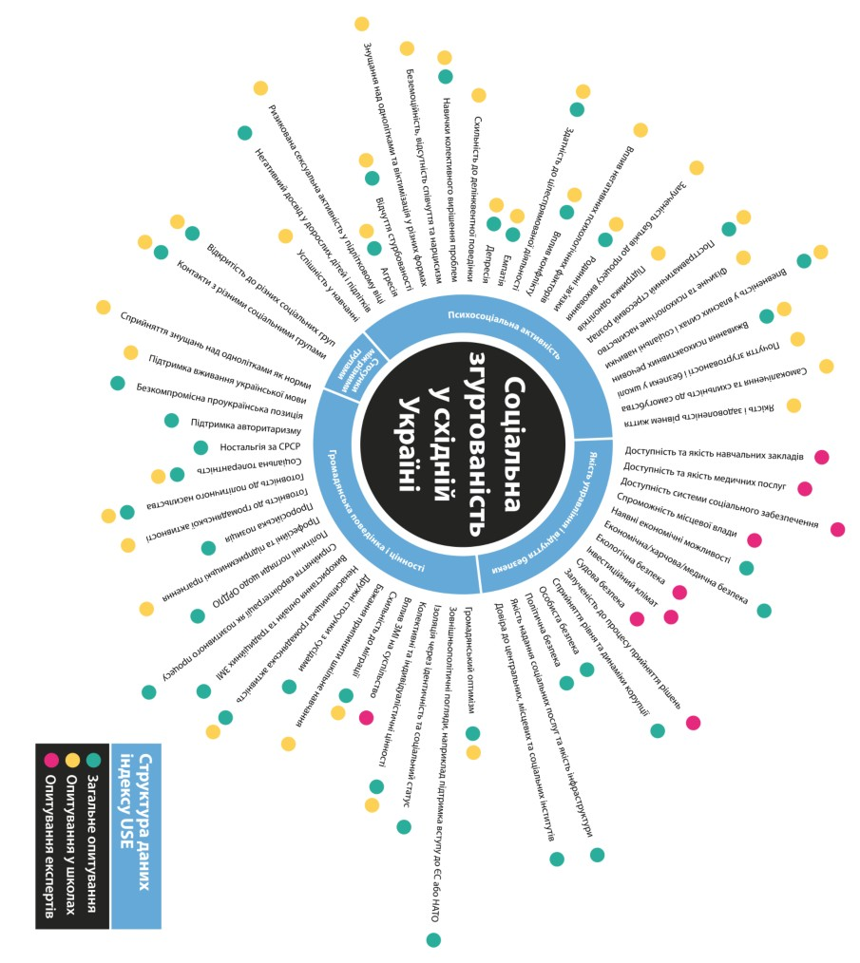
Рисунок 1: Концептуальна модель соціальної згуртованості в східній Україні
2

Slide 4
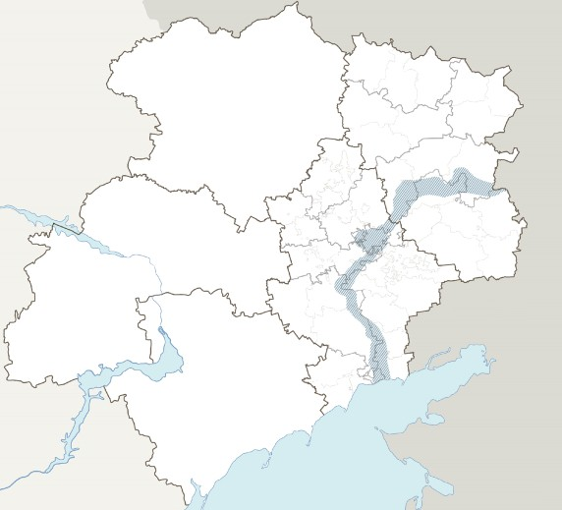
Психосоціальна адаптивність
Психосоціальна адаптивність
У цьому звіті представлено основні результати аналізу Індексу USE за складовою психосоціальної адаптивності. Розуміння навичок психосоціальної адаптивності на особистому рівні та їхнього зв’язку з соціальною єдністю є складним завданням, яке вимагає міждисциплінарного підходу. Цей результат складається з 11 показників: впевненість у власних силах, емпатія, родинні зв’язки, соціальні навички, навички колективного вирішення проблем, здатність до цілеспрямованої діяльності, агресія, відчуття стурбованості, депресія, вживання психоактивних речовин та посттравматичний стресовий розлад¹. Ці 11 показників у комплексі дозволяють оцінити психосоціальну адаптивність. Так, загальна оцінка за цим параметром становить 7,8 за шкалою від 0 до 10 (див. Рис. 2), де 0 означає, що майже ніхто або ніхто не має психологічних навичок і рис, які допомагають їм належним чином адаптуватися та функціонувати у суспільстві, а 10 – що усі або майже усі люди мають сильні адаптивні психосоціальні навички та риси. Хоча суттєвих відмінностей у загальному рівні адаптивної психосоціальної активності між п’ятьма областями виявлено не було (так, середня оцінка для Донецької області становить 7,8, а для Луганської – 7,9), за деякими з 11 показників спостерігаються регіональні відмінності, які необхідно враховувати. Так само, хоча демографічний аналіз не показує відмінностей у загальному рівні психосоціальної адаптивності за статтю, віком, рівнем освіти, рівнем доходу, зайнятістю або типом населеного пункту, спостерігаються помітні демографічні відмінності за деякими з 11 показників.
Психосоціальна адаптивність
7,8
Луганськ-Північ
Харківська область
7,8
8,0
Луганськ-Схід
Луганськ-Центр
7,9
7,8
Луганськ-Південь
7,8
7,8
Донецьк-Північ
Донецьк-Захід
Донецьк-Схід
Луганська область
7,7
7,6
Дніпропетровська область
Донецьк-Центр
8,0
Донецька область
Донецьк-Південний Захід
Російська Федерація
8,0
Дніпро
7,8
Донецьк-Південь
Середнє значення у регіоні: 7,8
Запорізька область
7,7
0 | 1 | 2 | 3 | 4 | 5 | 6 | 7 | 8 | 9 | 10
Азовське море
Рисунок 2: Рівень психосоціальної адаптивності
Розуміння психосоціальної адаптивності
Хоча загальна оцінка психосоціальної адаптивності свідчить, що це одна з основних сильних сторін жителів східних областей України, більш докладний аналіз 11 показників дозволяє виявити специфічні сильні та слабкі сторони. Так, основними сильними сторонами є родинні зв’язки (див. Рис. 3) та здатність до цілеспрямованої діяльності (див. Рис. 4)². Це створює міцну основу для існування мереж підтримки та щоденної взаємодії з іншими людьми у повсякденному житті.
1
Опис кожного з 11 показників наводиться у глосарії USE: use.scoreforpeace.org
Родинні зв’язки визначаються як міцність стосунків між членами родини і родичами. Здатність до цілеспрямованої діяльності стосується здатності стримувати емоції, враховувати наслідки дій, планувати завдання, фокусуватися під час роботи та виконувати одночасно кілька задач.
2

Slide 5
Родинні зв’язки
Психосоціальна адаптивність
8,9
Луганськ-Північ
Харківська область
9,0
9,4
Луганськ-Схід
Луганськ-Центр
9,4
9,0
Луганськ-Південь
9,1
8,8
Донецьк-Північ
Донецьк-Захід
Донецьк-Схід
Луганська область
8,7
8,7
Дніпропетровська область
Донецьк-Центр
8,9
Донецька область
Донецьк-Південний Захід
Російська Федерація
9,0
Дніпро
9,1
Донецьк-Південь
Середнє значення у регіоні: 8,9
Запорізька область
8,7
Індекс соціальної згуртованості і примирення ООН для східної України
0 | 1 | 2 | 3 | 4 | 5 | 6 | 7 | 8 | 9 | 10
Азовське море
Рисунок 3: Родинні зв’язки
Здатність до цілеспрямованої діяльності
8,3
Луганськ-Північ
Харківська область
8,7
8,7
Луганськ-Схід
Луганськ-Центр
8,8
8,5
Луганськ-Південь
8,7
8,6
Донецьк-Північ
Донецьк-Захід
Донецьк-Схід
Луганська область
8,4
8,3
Дніпропетровська область
Донецьк-Центр
8,9
Донецька область
Донецьк-Південний Захід
Російська Федерація
8,9
Дніпро
8,6
Донецьк-Південь
Середнє значення у регіоні: 8,5
Запорізька область
8,4
0 | 1 | 2 | 3 | 4 | 5 | 6 | 7 | 8 | 9 | 10
Азовське море
Рисунок 4: Здатність до цілеспрямованої діяльності
Якщо мова йде про слабкі сторони, слід звернути увагу на рівень відчуття стурбованості (див. Рис. 5) та депресії (див. Рис. 6)³. У Дніпропетровській області спостерігається вищий рівень відчуття стурбованості, ніж у багатьох кластерах районів, що межують із зоною конфлікту (за винятком східної частини Луганської області). Причина, вірогідно, полягає в тому, що люди, які живуть у безпосередній близькості до лінії конфлікту, розробили певні механізми виживання та адаптації, щоб легше долати труднощі та відчуття небезпеки, які стали «нормою життя» протягом останніх років. Слід звернути увагу, що жінки мають значно сильніше відчуття стурбованості. Цей показник також суттєво підвищується з віком. Тобто, люди старшого віку мають сильніше відчуття стурбованості, ніж молодші покоління. Дані також свідчать, що люди з вищим рівнем освіти та доходу мають нижче відчуття стурбованості. Те саме стосується і фактору зайнятості – так, для працевлаштованих
3
Відчуття стурбованості – це оцінка того, якою мірою респондент почувається стурбованим та незахищеним, не може заспокоїтися та розслабитися. Депресія стосується того, якою мірою респондент має відчуття депресії/пригнічення або смутку.

Slide 6
людей характерний нижчий рівень відчуття стурбованості, ніж для тих, хто не працює (безробітних, пенсіонерів, осіб, що перебувають у відпустці для догляду за дитиною тощо).
Відчуття стурбованості
Психосоціальна адаптивність
3,4
Луганськ-Північ
Харківська область
3,6
3,1
Луганськ-Схід
Луганськ-Центр
4,0
3,4
Луганськ-Південь
3,6
3,5
Донецьк-Північ
Донецьк-Захід
Донецьк-Схід
Луганська область
3,8
3,4
Дніпропетровська область
Донецьк-Центр
3,1
Донецька область
Донецьк-Південний Захід
Російська Федерація
2,9
Дніпро
3,6
Донецьк-Південь
Середнє значення у регіоні: 3,5
Запорізька область
3,2
0 | 1 | 2 | 3 | 4 | 5 | 6 | 7 | 8 | 9 | 10
Азовське море
Рисунок 5: Поширеність відчуття стурбованості
У тому, що стосується депресії, найвищий показник так само спостерігається у Дніпропетровській області та східній частині Луганської області, а також у східній частині Донецької області. Водночас, на відміну від рівня стурбованості, на показник депресії більшою мірою впливає рівень доходу, ніж вік і стать. Іншими словами, серед людей із нижчим рівнем доходу спостерігається вищий рівень депресії.
Депресія
2,4
Луганськ-Північ
Харківська область
2,3
1,9
Луганськ-Схід
Луганськ-Центр
2,5
2,5
Луганськ-Південь
2,2
2,3
Донецьк-Північ
Донецьк-Захід
Донецьк-Схід
Луганська область
2,6
2,6
Дніпропетровська область
Донецьк-Центр
2,0
Донецька область
Донецьк-Південний Захід
Російська Федерація
1,7
Дніпро
2,2
Донецьк-Південь
Середнє значення у регіоні: 2,4
Запорізька область
2,5
0 | 1 | 2 | 3 | 4 | 5 | 6 | 7 | 8 | 9 | 10
Азовське море
Рисунок 6: Поширеність депресії
Які фактори впливають на психосоціальну адаптивність?
З результатів аналізу (див. Рис. 7) випливає, що ціннісні, поведінкові та контекстуальні чинники (так звані драйвери) допомагають особам розвинути здорові механізми подолання незгод та навички

Slide 7
психосоціальної адаптивності. Прогнозні розрахунки (див. Рис. 7) свідчать, що трьома найважливішими факторами, які впливають на психосоціальну адаптивність, є: 1) колективні цінності⁴; 2) негативний досвід у дорослих, дітей та підлітків⁵; та 3) готовність до політичного насильства⁶. Окрім цього, схоже, що велике значення мають такі фактори, як соціальна ізоляція⁷, вплив онлайн ЗМІ⁸ та сприйняття рівня корупції⁹.
Психосоціальна адаптивність
Негативний досвід у дорослих, підлітків і дітей
Колективні цінності
–
+
Готовність до політичного насильства
–
Психосоціальна адаптивність
Соціальна ізоляція
–
+
–
Вплив онлайн ЗМІ
Сприйняття рівня корупції
Рисунок 7: Фактори, що найбільше впливають на психосоціальну адаптивність.
Червоні стрілки означають негативний зв’язок, сині – позитивний. Товщина стрілки означає силу зв’язку
Середня оцінка колективних цінностей (фактору, що має найсильніший позитивний вплив на адаптивну психосоціальну активність) складає 7,3 за шкалою від 0 до 10, де 0 означає, що ніхто у суспільстві не поділяє колективних цінностей, а 10 – що усі члени суспільства мають сильне відчуття колективних цінностей (див. Рис. 8). Аналіз свідчить, що люди, які демонструють сильні колективні цінності, з більшою вірогідністю матимуть сильні навички подолання труднощів. Оцінка колективних цінностей у всіх п’яти східних областях є подібною, але у центральній частині Донецької області та центральній і східній частинах Луганської області вони вищі, ніж у Дніпропетровській області (для якої характерний вищий рівень відчуття стурбованості та депресії). Розподіл цього індикатору за демографічними ознаками також показує, що жінки та старші покоління відіграють важливу роль в підтриманні колективних цінностей.
Колективні цінності
7,5
Луганськ-Північ
Харківська область
7,7
7,6
Луганськ-Схід
Луганськ-Центр
7,7
7,5
Луганськ-Південь
7,2
7,5
Донецьк-Північ
Донецьк-Захід
Донецьк-Схід
Луганська область
7,1
7,3
Дніпропетровська область
Донецьк-Центр
7,8
Донецька область
Донецьк-Південний Захід
Російська Федерація
7,6
Дніпро
7,3
Донецьк-Південь
Середнє значення у регіоні: 7,3
Запорізька область
7,1
0 | 1 | 2 | 3 | 4 | 5 | 6 | 7 | 8 | 9 | 10
Азовське море
Рисунок 8: Поширеність колективних цінностей
4
Колективні цінності визначаються як слідування соціальним нормам і засадам, консервативність і турбота про добробут інших членів громади.
Негативний досвід у дорослих, дітей і підлітків стосується того, чи мали близькі респонденту дорослі, підлітки та діти важкий або травматичний досвід (домашнє насильство, агресивна поведінка, крадіжка, сексуальне домагання або насильницька смерть).
Готовність до політичного насильства означає схильність до застосування насильницьких методів для досягнення політичних змін.
Соціальна ізоляція означає почуття ізоляції у суспільстві через соціальний статус (наприклад, рівень доходів, освіту тощо) або ідентичність особи (наприклад, ґендерну ідентичність, віросповідання, сексуальну орієнтацію).
Вплив онлайн ЗМІ визначається як користування онлайн ЗМІ для отримання інформації про актуальні події. Сприйняття рівня корупції визначається частотою неформальних платежів у різних сферах.
5
6
7
8
9

Slide 8
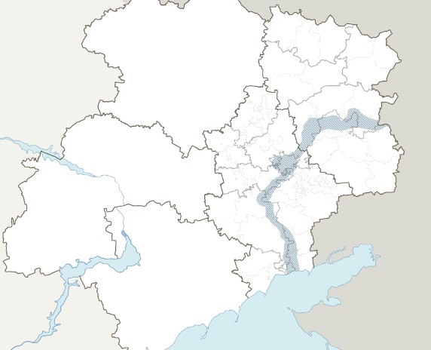
Середній рівень негативного досвіду в дорослих, дітей та підлітків, який здійснює негативний вплив на психосоціальну адаптивність, становить 0,9 за шкалою від 0 до 10, де 0 означає, що жодний респондент не має близької дорослої особи, підлітка або дитини з негативним чи травматичним досвідом, а 10 – що переважна більшість (або всі) респонденти мають таких близьких осіб (див. Рис. 9). Вищий рівень поширеності негативного досвіду спостерігається у північній, східній та південній частинах Донецької області, у центральній частині Луганської області, а також у Запорізькій та Харківській областях. Вочевидь, найважливішим фактором, який впливає на негативний досвід у дорослих, підлітків та дітей, є вплив збройного конфлікту на сході України.
Негативний досвід у дорослих, підлітків і дітей
1,0
Луганськ-Північ
Харківська область
1,0
0,7
Луганськ-Схід
Луганськ-Центр
0,8
1,1
Луганськ-Південь
0,9
0,7
Донецьк-Північ
Донецьк-Захід
Донецьк-Схід
Луганська область
0,9
1,1
Дніпропетровська область
Донецьк-Центр
0,7
Донецька область
Донецьк-Південний Захід
Російська Федерація
0,6
Середнє значення у регіоні: 0,9
Дніпро
1,0
Донецьк-Південь
Запорізька область
1,0
0 | 1 | 2 | 3 | 4 | 5 | 6 | 7 | 8 | 9 | 10
Азовське море
Рисунок 9: Поширеність негативного досвіду в дорослих, підлітків та дітей
Середній рівень показника готовності до політичного насильства, який також негативно впливає на психосоціальну адаптивність, становить 1,5 за шкалою від 0 до 10, де 0 означає, що ніхто не готовий використовувати насильство для досягнення політичних змін, а 10 – що переважна більшість (або всі) дуже налаштовані на це (див. Рис. 10). Викорінити насильство або готовність до насильства дуже важко (або навіть неможливо), особливо в суспільстві, яке переживає конфлікт. Враховуючи ці фактори, низький рівень цього показника є обнадійливим, але він досі потребує негайних заходів у відповідь. Вищий рівень готовності до політичного насильства спостерігається у Дніпропетровській, Харківській та Запорізькій областях, а також у східній частині Луганської області. Більш докладний аналіз цього показника представлено у звіті Толерантність та соціальна відповідальність громадян.
Готовність до політичного насильства
1,5
Луганськ-Північ
Харківська область
1,3
1,0
Луганськ-Схід
Луганськ-Центр
1,6
1,3
Луганськ-Південь
1,2
1,0
Донецьк-Північ
Донецьк-Захід
Донецьк-Схід
Луганська область
1,7
1,0
Дніпропетровська область
Донецьк-Центр
0,8
Донецька область
Донецьк-Південний Захід
Російська Федерація
1,0
Дніпро
1,7
Донецьк-Південь
Середнє значення у регіоні: 1,5
Запорізька область
1,0
0 | 1 | 2 | 3 | 4 | 5 | 6 | 7 | 8 | 9 | 10
Азовське море
Рисунок 10: Рівень готовності до політичного насильства

Slide 9
Ізоляція через соціальний статус є ще одним важливим фактором, що негативно впливає на адаптивну психосоціальну активність. Її рівень в середньому оцінюється в 1,5 за шкалою від 0 до 10, де 0 означає, що ніхто не почувається ізольованим або маргіналізованим через свій соціальний статус, а 10 – що всі або майже всі люди почувають себе ізольованими або маргіналізованими тим чи іншим чином (див. Рис. 11). Найвищий показник спостерігається у південній частині Луганської області (2,0), а найнижчий – у центральній частині Донецької області.
Психосоціальна адаптивність
Ізоляція через соціальний статус
1,4
Луганськ-Північ
Харківська область
1,6
2,0
Луганськ-Схід
Луганськ-Центр
1,2
1,6
Луганськ-Південь
1,8
1,0
Донецьк-Північ
Донецьк-Захід
Донецьк-Схід
Луганська область
1,4
1,5
Дніпропетровська область
Донецьк-Центр
0,8
Донецька область
Донецьк-Південний Захід
Російська Федерація
1,8
Дніпро
1,6
Донецьк-Південь
Середнє значення у регіоні: 1,5
Запорізька область
1,4
0 | 1 | 2 | 3 | 4 | 5 | 6 | 7 | 8 | 9 | 10
Азовське море
Рисунок 11: Рівень ізоляції через соціальний статус
Середній рівень впливу онлайн ЗМІ (що позитивно впливає на психосоціальну адаптивність) становить 4,3 за шкалою від 0 до 10, де 0 означає, що ніхто не користується онлайн-джерелами для отримання інформації про актуальні події, а 10 – що майже всі користуються такими джерелами (див. Рис. 12). Найвищий рівень впливу онлайн ЗМІ спостерігається у північній, східній та центральній частинах Донецької області, а найнижчий – у північній частині Луганської області.
Вплив онлайн ЗМІ
4,0
Луганськ-Північ
Харківська область
4,3
3,6
Луганськ-Схід
Луганськ-Центр
4,1
4,9
Луганськ-Південь
4,5
4,4
Донецьк-Північ
Донецьк-Захід
Донецьк-Схід
Луганська область
4,4
4,8
Дніпропетровська область
Донецьк-Центр
4,7
Донецька область
Донецьк-Південний Захід
Російська Федерація
4,1
Дніпро
4,3
Донецьк-Південь
Середнє значення у регіоні: 4,3
Запорізька область
4,8
0 | 1 | 2 | 3 | 4 | 5 | 6 | 7 | 8 | 9 | 10
Азовське море
Рисунок 12: Рівень впливу онлайн ЗМІ

Slide 10
Нарешті, середній рівень сприйняття корупції (що негативно впливає на психосоціальну адаптивність) становить 7,2 за шкалою від 0 до 10, де 0 означає, що ніхто з респондентів не визнає наявність корупції у вигляді неформальних платежів у різних сферах, а 10 – що переважна більшість (або всі) переконані у тому, що корупція є дуже поширеною (див. Рис. 13). Рівень сприйняття корупції є високим у всіх п’яти областях, але у Харківській, Дніпропетровській та Запорізькій областях він є відносно вищим, а у північній частині Луганській області – відносно нижчим.
Сприйняття рівня корупції
Психосоціальна адаптивність
7,6
Луганськ-Північ
Харківська область
6,7
5,1
Луганськ-Схід
Луганськ-Центр
6,4
6,9
Луганськ-Південь
6,6
6,4
Донецьк-Північ
Донецьк-Захід
Донецьк-Схід
Луганська область
7,2
6,1
Дніпропетровська область
Донецьк-Центр
6,1
Донецька область
Донецьк-Південний Захід
Російська Федерація
5,6
Дніпро
7,3
Донецьк-Південь
Середнє значення у регіоні: 7,2
Запорізька область
6,7
0 | 1 | 2 | 3 | 4 | 5 | 6 | 7 | 8 | 9 | 10
Азовське море
Рисунок 13: Оцінка сприйняття рівня корупції
Висновки
Хоча загальний рівень психосоціальної адаптивності оцінюється позитивно, важливо спиратися на сильні сторони (родинні зв’язки та здатність до цілеспрямованої діяльності) і водночас спрямовувати зусилля на поліпшення показників, які були оцінені нижче. Це дозволить людям стати більш функціональними, здоровими та відповідальними членами суспільства. Соціальна єдність починається з особистості і переходить на рівень родини, громади і суспільства.
Іншими словами, під час розроблення політики та програм зі зміцнення складових навичок психосоціальної адаптивності, необхідно враховувати позитивні або захисні показники, такі як взаємозалежні цінності та користування онлайн медіа. Водночас, мінімізувати негативні ефекти факторів ризику, таких як соціальна ізоляція та негативних досвід дорослих та дітей або підлітків.
Важливо здійснювати комплексний підхід до показників, які були оцінені нижче, та факторів, що негативно впливають на навички психосоціальної адаптивності. Зокрема, ефективні заходи з подолання відчуття стурбованості, депресії та інших симптомів через консультації, терапію та професійну психологічну підтримку можуть допомогти полегшили негативний та/або травматичний досвід та посилити навички психосоціальної адаптивності. Люди, що мають посттравматичний стресовий розлад (ПТСР), відчуття стурбованості та травматичний досвід, можуть страждати від інших проблем з психічним здоров’ям або почати зловживати алкоголем та наркотичними речовинами (що може бути механізмом подолання життєвих труднощів для них). Своєю чергою, це створює ризики порушення сімейних та соціальних зв’язків у суспільстві. Відповідно, першим кроком має бути визначення конкретних осіб та груп осіб (наприклад, колишніх учасників бойових дій, осіб, що пережили сексуальне насильство тощо), які мають такий негативний досвід. Одночасно з цим необхідно підвищувати обізнаність громад про ці проблеми та розробляти механізми підтримки

Slide 11
в громадах. Відповідно до географічного розподілу даних, пріоритетними регіонами мають бути Дніпропетровська область та східна частина Луганської області. Найбільше потребують такої підтримки жінки, люди старшого віку та люди з низьким рівнем доходу.
Водночас, проведення когнітивно-поведінкової терапії, щоб краще зрозуміти і змінити сприйняття травматичного або іншого негативного досвіду може стати важливою профілактичною стратегією. Поширення персональних або групових практик терапії (наприклад, обмін особистими історіями та досвідом з іншими) може допомогти людям, що страждають від депресії, відчуття стурбованості та негативного досвіду, краще справлятися зі своїми симптомами, спогадами та іншими переживаннями. Групова терапія допомагає людям навчитися справлятися з такими емоціями, як сором, відчуття провини, гнів, роздратування та страх, посилити їхню впевненість у собі та довіру до оточуючого світу, що є дуже важливим для внутрішнього зцілення.
Ще однією стратегічною та практичною точкою входу є користування онлайн ЗМІ. Воно допомагає розвивати навички критичного мислення, отримати доступ до різних джерел новин та сприяє комунікації з членами сім’ї та друзями через, наприклад, навчання комп’ютерній грамотності, облаштування wi-i-точок, забезпечення доступу до інтернету в громадських місцях тощо. Підвищення доступності різноманітних засобів масової інформації та збільшення їх кількості, а також підвищення рівня медіа- та цифрової грамотності населення дає можливість посилити громадську ідентичність та активну громадянську позицію, поліпшити обізнаність громадськості про проблеми з психічним здоров’ям та охопити більшу кількість людей інформацією про те, де можна отримати лікування та підтримку. Інформаційні кампанії також допомагають підвищити рівень громадської активності.
Психосоціальна адаптивність

Slide 12
Дякую за увагу!
Матеріали слайдів взяті з аналітичного огляду- Індекс соціальної згуртованості і примирення ООН для східної України (USE) -https://www.scoreforpeace.org/files/publication/pub_file/7/AdaptivePsychosocialFunctioning_UKR.pdf

